Slide 1


Қарағанды облысы Абай ауданы «Қарабас кенті №15 ЖББМ» КММ
Тақырыбы: «Киіз үй - ұлы дала дәстүрі»
«Киіз үй – ғаламның моделі» номинациясы
Орындаған: Тогтасынқызы Меруерт
Қатысушының жасы: 16
Электрондық пошта: meruert.togtosan2004@mail.ru
Байланыс деректері: Қарабас кенті көшесі, Заводская10/1
Телефоны: 87784110538

Slide 2
Мақсаты: Жалпыұлттық рухани - мәдени құндылықтар мен дәстүрлерді қайта жаңғырту арқылы киіз үй түрлері , құрылысы, нысандары, элементтерімен танысу арқылы өз үлгісін ұсынуға ықпал етеді.
Міндеттері:
- киіз үй элементтері бейнеленген сәулет нысандарын көрсету;
- болашақ киіз үйдің нысандары мен элементтері белгіленген жобаларын әлем үлгісі ретінде ұсыну;
- киіз үй түрлері мен жасалу технологиясы туралы ақпарат ала отырып , жоба арқылы мәдени құндылықтарды насихаттау;
- рухани-мәдени қүндылықтарды қайда жаңғырту арқылы адамгершілікке, шығармашылыққа, еңбек сүйгіштікке қалыптасу мен бірге салт-дәстүрді, есте сақтау.
Өзектілігі: Киіз үйді білгенімізбен, оның шығу тарихы, қай ғасырда, неше жылдан бері пайдаланып келе жатқанымызды толық біле бермейміз.
Зерттеу әдістері: Киіз үй туралы мәліметтерді жинақтау, сұрақ – жауап, талдау, зерттеу, қорытынды жасау.
Болжам: Киіз үйдің тарихы мен құрылымы, қай ғасырға жататыны туралы толық мәліметтерді зерттесек, болашақта өз тарихымыз әдет-ғүрып, салт-дәстүріміз және жалпыұлттық рухани - мәдени құндылықтарды қайта жаңғырту арқылы болашақ еліміздің тарихын басқаларға дәріптеуге жол ашқан болар едік.
Күтілетін нәтиже: Қазақтың киіз үйі ол қазақтың мәдени-мұрасы, асыл қазынасы екенін біліп, танып, тереңірек зерттей білсек, болашақта тарихымызды насихаттауға үлес қосатын, елі үшін қызмет ететін, өз елін сүйетін, мәдени-мұраларды білетін жалынды жастар боламыз

Slide 3
Мазмұны:
1.Кіріспе.
1.1. Тарихи деректер
2.Негізгі бөлім
2.1. Киіз үй қазақтың қара қосы, қара шаңырағы қолөнер туындысы
2.3. Киіз үй қазақтың мәдени-мұрасы
2.3. Киіз үй элементтерінің ерекшеліктері және мәдение сәулет өнері
2.4. Киіз үй құралы, түрлері геометриялық параллелді негіздеуге бағытталған болашақ киіз үйдің нысандары мен элементтері белгіленген әлем үлгісі ретінде ұсынуға арналған шығармашылық жұмыс.
3. Қорытынды.

Slide 4
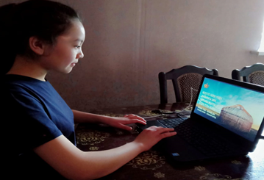
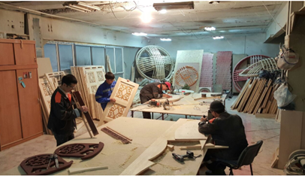
Киіз үй қазақтың қара қосы, қара шаңырағы қолөнер туындысы.
Киіз үй – халқымыздың ең алғашқы сәулеттік құрылысы. Бұрышсыз үй қыста да, жазда да өмір сүруге қолайлы. Жылжымалы үйде әп-сәтте көшіп-қонуға болады. Жер сілкінісіне де төтеп береді. Оның жалпы салмағы – жабдықтарымен қосқанда 300-400 келі. Кезінде киіз үйді бір түйеге артып, жаңа қонысқа көшкен
Менің киіз үй жасау технологиясы зерттеу кезіндегі көрінісім

Slide 5


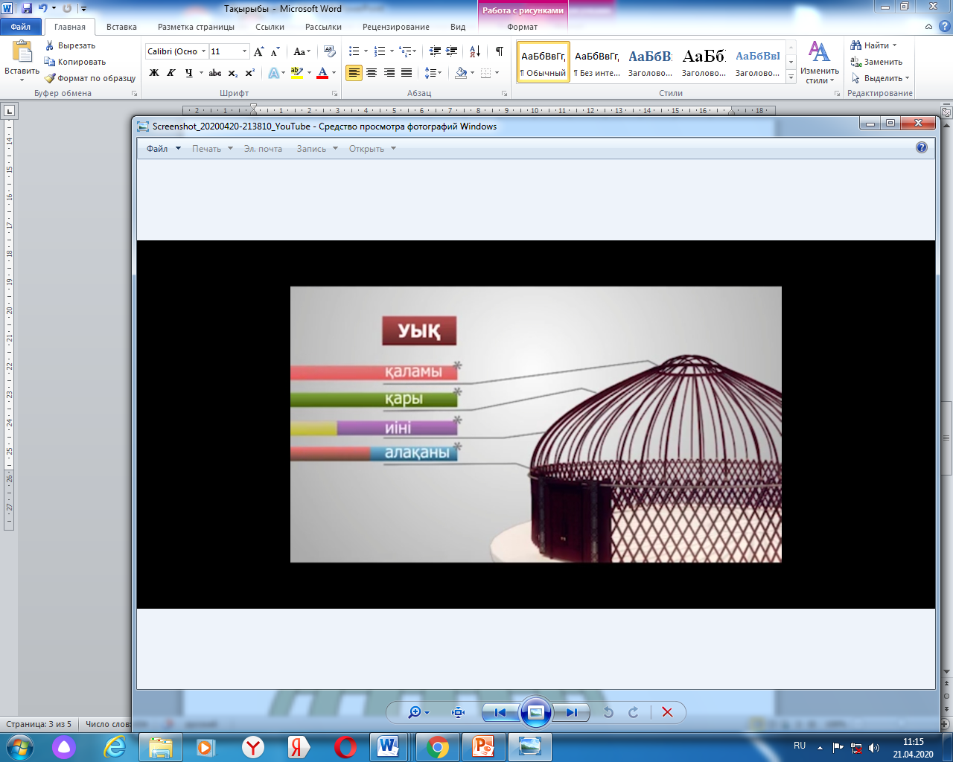
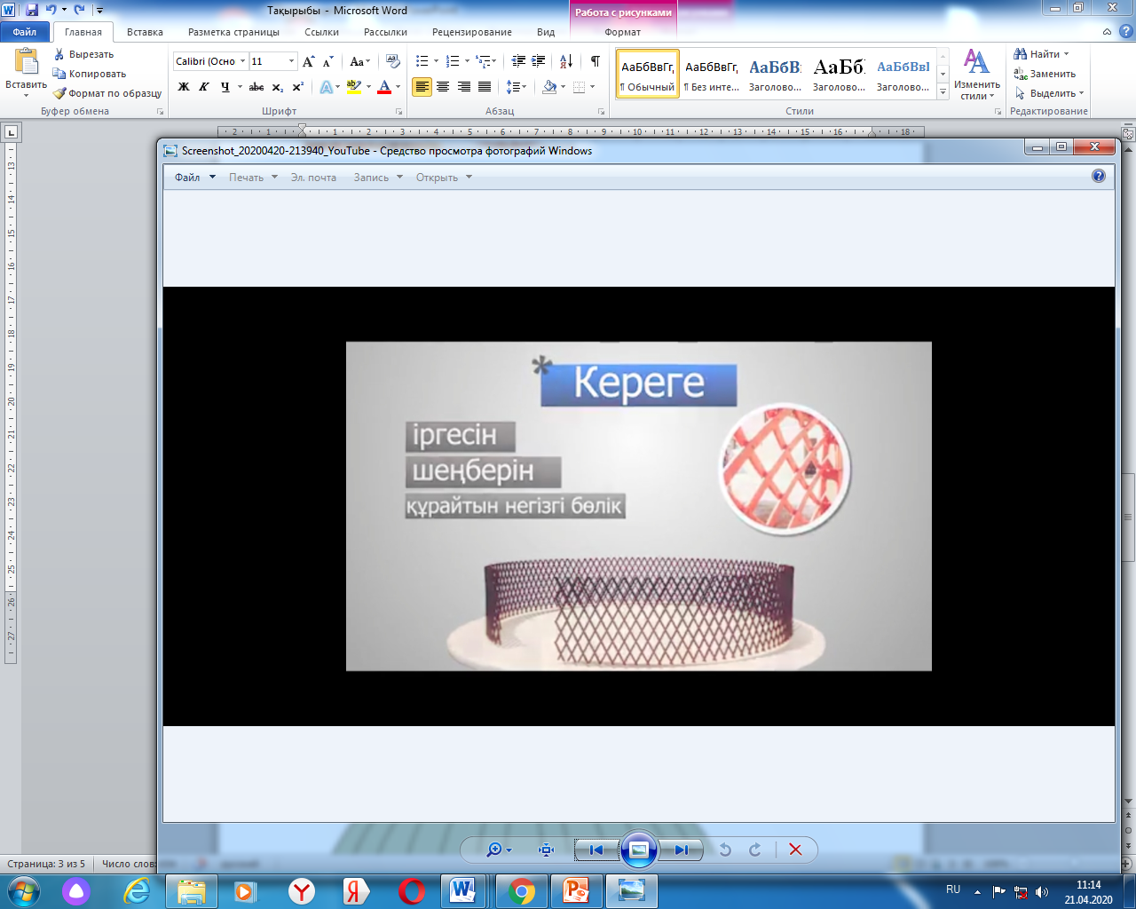

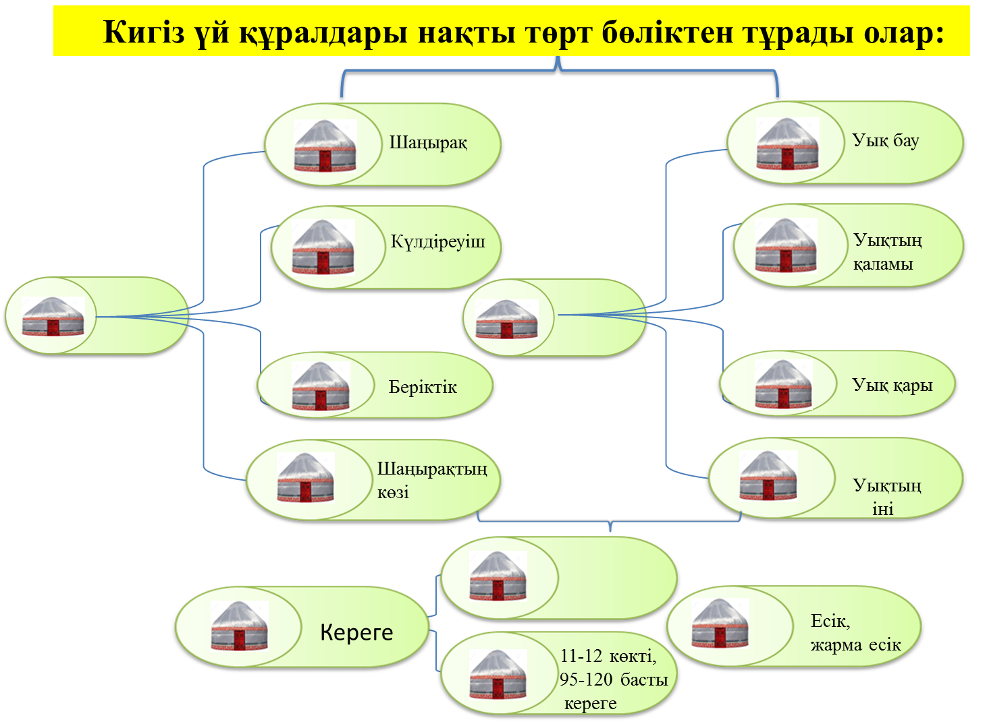
Киіз үй құралдары төрт бөліктен тұрады:
Киіз үй сүйегі (қаңқасы) – киіз үйдің үш өлшемді кеңістіктік сұлбасын шығарып тұрған шаңырақ , уық , кереге ,
есік есікте (маңдайша, табалдырық, босаға) деп аталатын мүшелерінен тұрады. Киіз үй сүйегін жасауға жарамды ағаштар қазақ байтағының әр тараптарында кездеседі. Киіз үй құралдарының атауына байланысты олар жеке-жеке төмендегідей аталады:

Slide 6
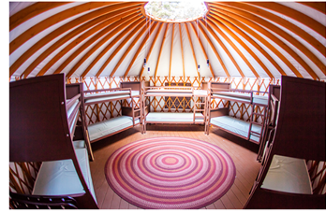
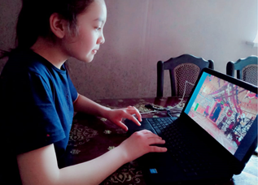
Киіз үй элементері мен ерекшеліктері.
Киіз үй құралыдарының түрлері геометриялық параллелді негіздеуінде екен. Геометриялық фигуралардың параллелді болуы маңыздылығы мен ерекшелігі осында:
Біріншіден құйын мен боранға берік болады. Екіншіден жылу сақтайды қандай қыста тез жылынады. Үшіншіден үнемі таза ауа сақтайды.Төртіншіден тез бұзылып, тез құралады. Бесіншіден кез-келген жерге құрыуға болады. Алтыншыдан көшпелі қазақ еліне қолайлы болған.
Қызықты материалдар. Әлемдегі ең үлкен киіз үй Кытайдағы киіз үй диаметрі 1175 кв, биіктігі 18 метр, кереге биіктігі 5 метр, уықтың ұзындығы 6 метр, шаңырақтың диаметрі 8.5 метр. Сонымен қатар Ұлыбританияда тіптен жаңа үрдіс пайда болды. Отау тіккен жас жұбайлар үйлену рәсімін киіз үйде жасап жүр. Жаз айларында өтетін тойды осылайша ұйымдастыру шетелдіктер үшін сәнге айналған. Бұл тек сән емес, біреулердің бизнесті дөңгелетіп әкетуіне жол ашқан көрінеді.
Жұмыс жасау барысымда мындай қазық ақпараттарға тап болдым содан көрініс

Slide 7
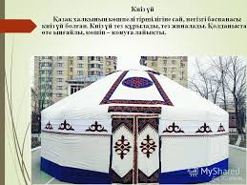
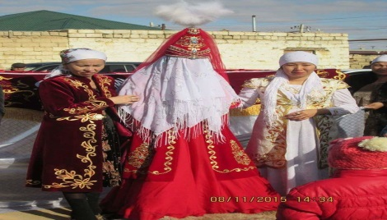
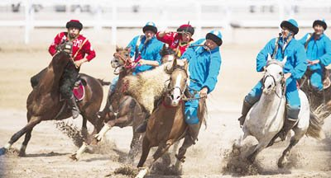
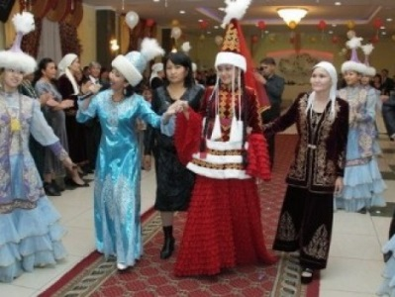
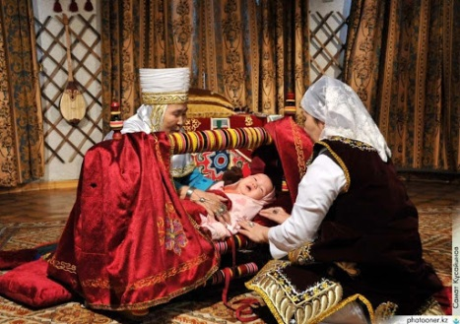
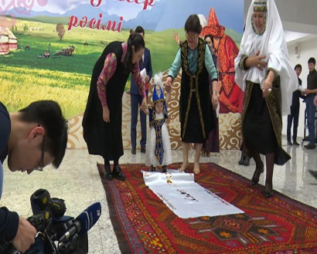
Әдет-ғұрып, салт-дәстүр рухани мәдениет барлығы
киіз үймен ұштасу керек

Slide 8
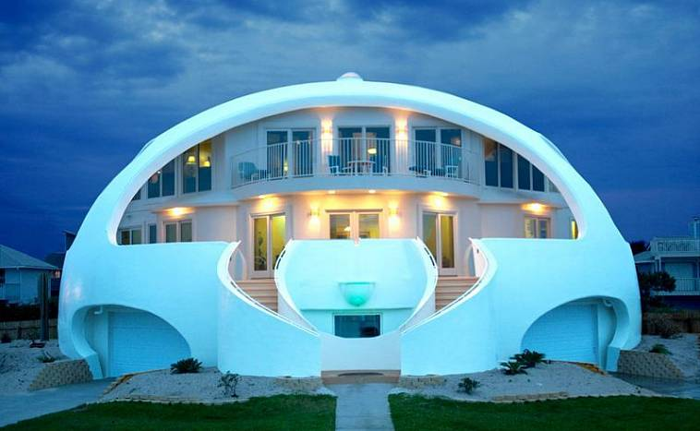
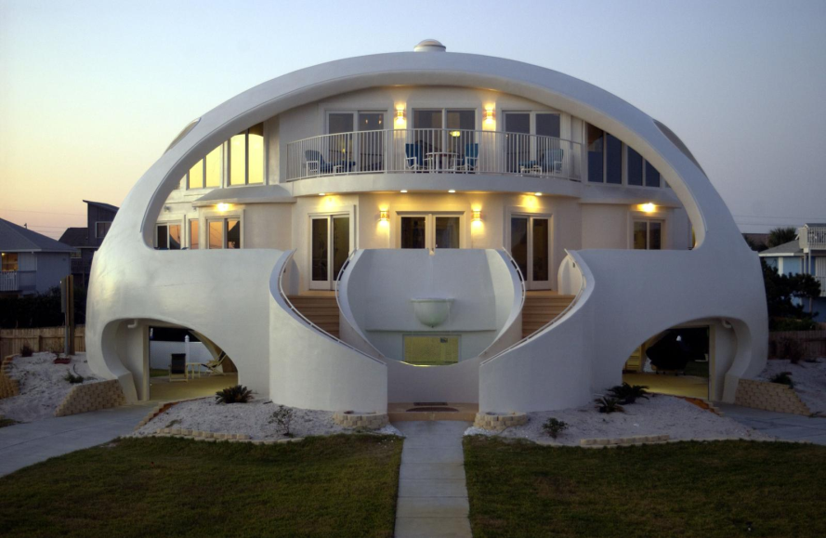
Болашақта біздің елде осындай киіз үй іспеттес ғимараттардың бой көтергенің қалаймын.
Біздің болашақтың көрінісі

Slide 9
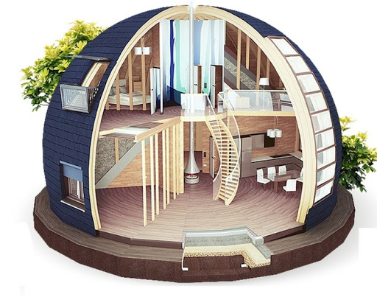
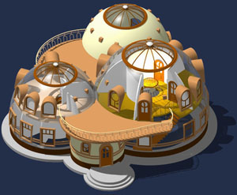
Болашақтағы киіз үйлердің
моделі мынадай:

Slide 10
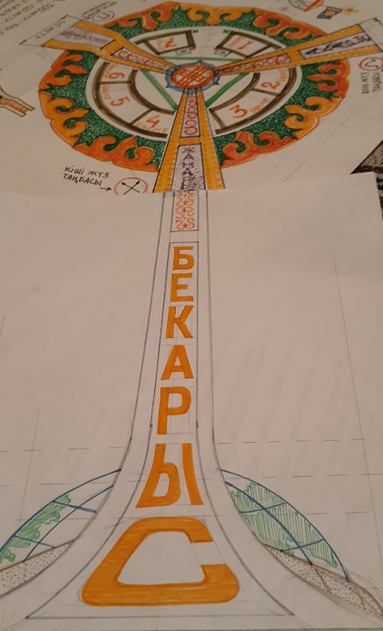
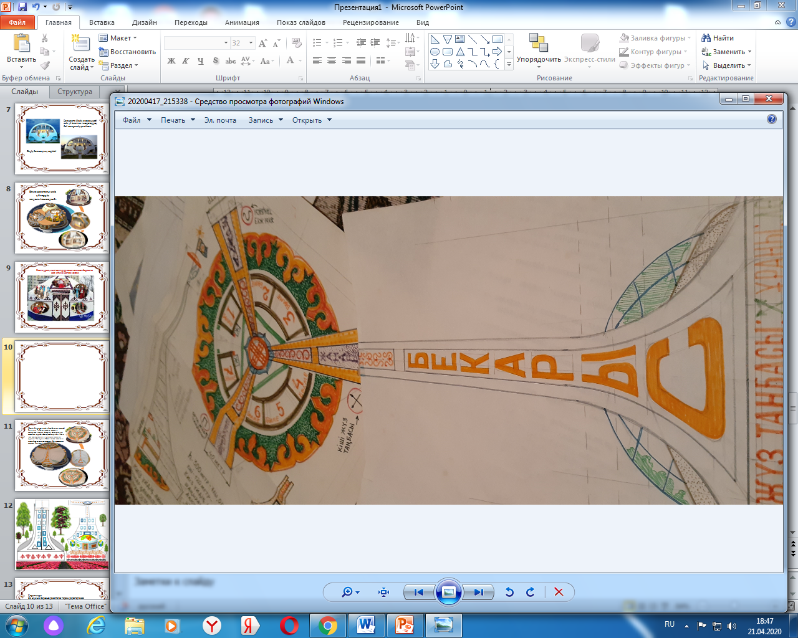
Бұл менің қолдан сызған
киіз үйдің үлгісі. Болашақта
әлемге осылай тынытамын
деген ойдамын.

Slide 11
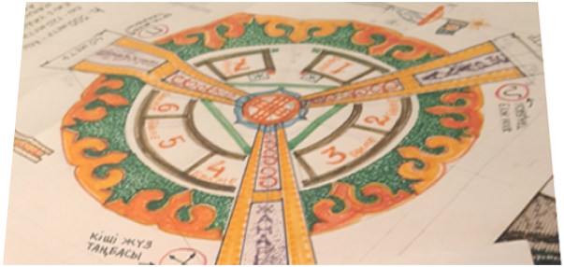
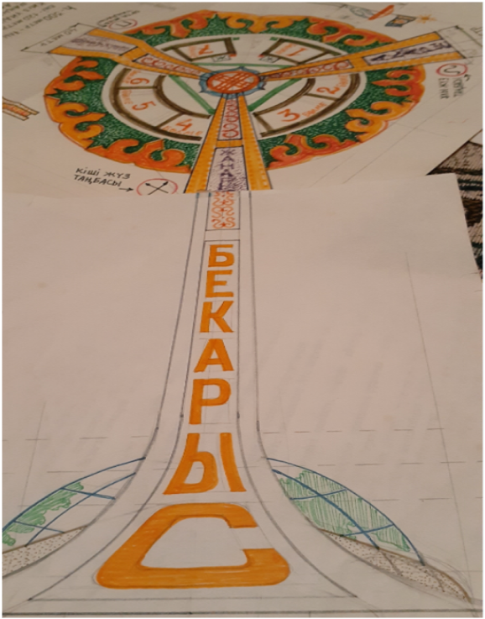

Менің болашақ киіз үй жобасы ол мындай болады: Төбеден ұшақпен ұшқанда шаңырақта Ақарыс, Бекарыс, Жанарыс деп жазылып тұрған шаңырақта көрінеді.Үйдің ішкі шаңырағында да үш арыс жазылып тұрады. Үш жүздің басын қосқан қазақ елін осылайша әлемге танытамын. Болашағымыз жарқын болсын!

Slide 12

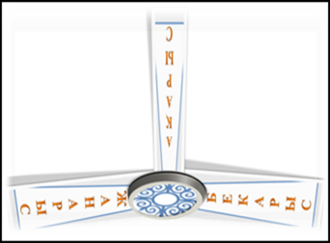

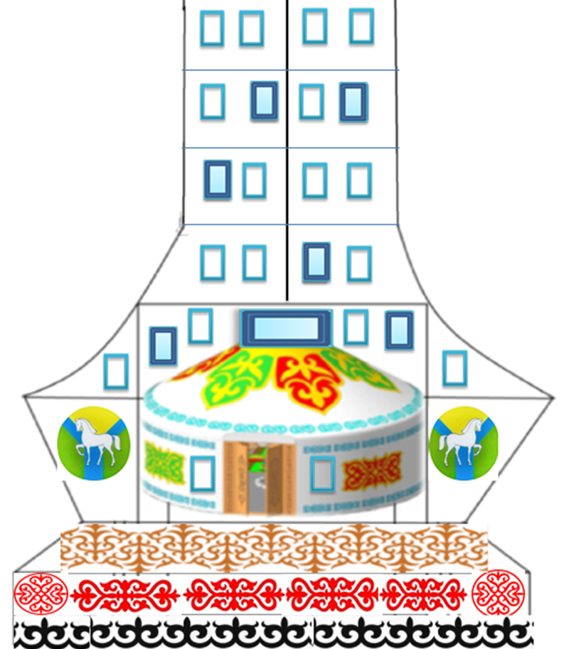
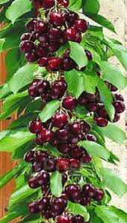








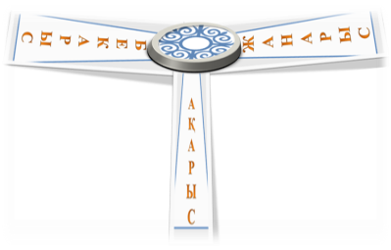
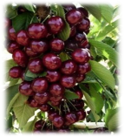





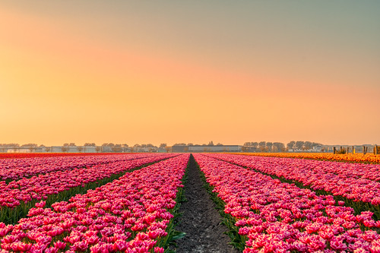

Slide 13

Қорытынды.
Өз жұмыс барысымда көптеген тарихи деректерге көз жеткіздім.Сонымен қатар жалпыұлттық рухани - мәдени құндылықтар мен дәстүрлерді қайта жаңғыруға болашақта өз үлесімді қосамын. Осылайша киелі шаңырағымызды өзге елдерге, өзіміз насихаттау арқылы ата-баба мұрасын сақтап қаламыз. Тарихқа үңілмейінше бағалауды үйренбейміз.
Менің болашақ киіз үй жобасы ол мынадай болады: Төбеден ұшақпен ұшқанда шаңырақта Ақарыс, Бекарыс, Жанарыс деп жазылып тұрған шаңырақта көрінеді.Үйдің ішкі шаңырағында да үш арыс жазылып тұрады. Үш жүздің басын қосқан қазақ елін осылайша әлемге танытамын. Болашағымыз жарқын болсын!

